Slide 1
DIDATTICA INCLUSIVA E ALUNNI MIGRANTI: BUONE PRASSI PER DIVENTARE VISIBILI IN CLASSE
A cura di: Dott.ssa Lisa Mattioli
Dott.ssa Giulia Zoboli

Slide 2
Il laboratorio di italiano come L2
Interventi di lingua BICS
Abilità comunicative interpersonali di base:
Basic Interpersonal CommunicationSkills
Intendiamo gli interventi di ItalBase, dedicati a studenti
di recente immigrazione o in primo contatto linguistico.
Gli obiettivi per questi interventi possono essere:
salutare;
fare domande semplici;
interazioni semplici in ambiti concreti vicini alla realtà dell’apprendente;
nominare oggetti di uso quotidiano; ecc...

Slide 3
Il laboratorio di italiano come L2
Interventi di lingua CALP
Competenza linguistica “cognitivo- accademica”:
Cognitive Academic Language Proficiency
Intendiamo interventi di ItalStudio, dedicati allo sviluppo di una lingua
più complessa, di strategie linguistiche e microlingua.
Gli obiettivi per questi interventi possono essere:
formulare domande complesse;
interagire su temi astratti;
mettere in atto strategie per accedere ai contenuti di lingua disciplinare; ecc…
Non sono interventi di sostegno allo studio, il focus rimane
l’apprendimento linguistico e non il contenuto disciplinare.

Slide 4
Come valutare le competenze in ingresso?

Slide 5
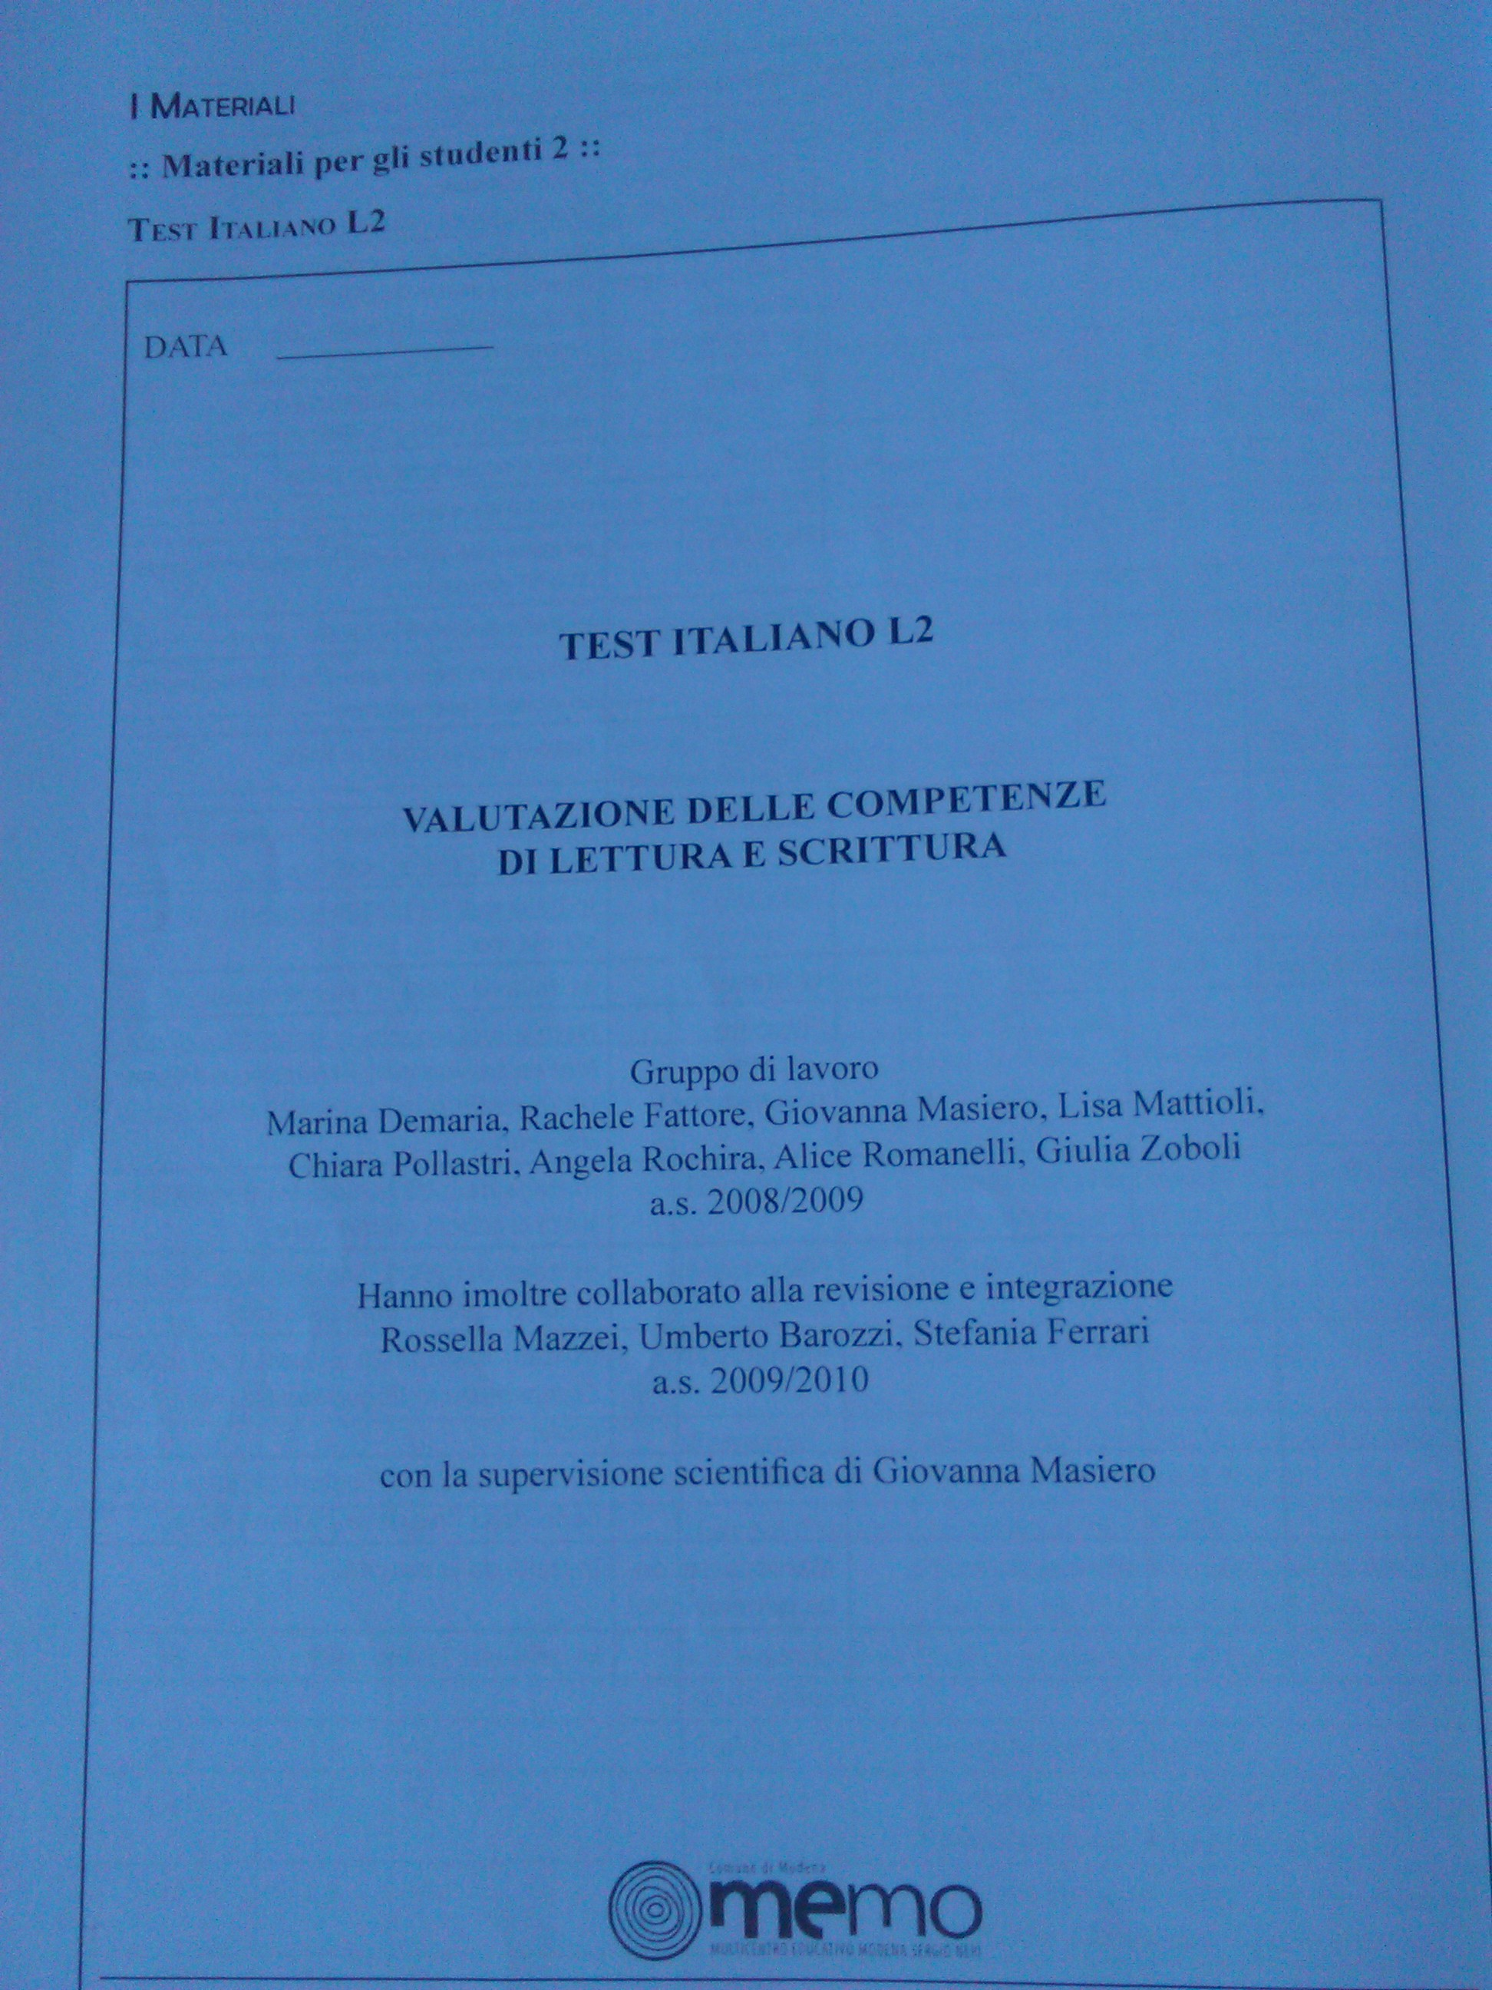
http://istruzione.comune.modena.it/memo/Sezione.jsp?idSezione=2189

Slide 6


Slide 7
I descrittori del QCER
Descrittori livello B1
Lettura
Comprensione generale di un testo scritto
È in grado di leggere testi fattuali semplici e lineari su argomenti che si riferiscono al suo campo d’interesse raggiungendo un sufficiente livello di comprensione.
Strategie di ricezione - Individuare indizi e fare inferenze
È in grado di identificare, in base al contesto, parole sconosciute relativamente ad argomenti che si riferiscono al suo campo di interesse.
E’ in grado di estrapolare dal contesto il significato di una parola sconosciuta e ricostruire il significato della frase, a condizione di avere familiarità con l’ argomento in questione.
Scritto
Produzione scritta generale
Su una gamma di argomenti familiari che rientrano nel suo campo d’interesse è in grado di scrivere testi lineari e coesi, unendo in una sequenza lineare una serie di brevi espressioni distinte.
Interazione scritta generale
È in grado di trasmettere informazioni e idee su argomenti sia astratti sia concreti, verificare le informazioni ricevute, porre domande su un problema o spiegarlo con ragionevole precisione.
È in grado di scrivere lettere e appunti personali per chiedere o dare semplici informazioni di interesse immediato, riuscendo a mettere in evidenza ciò che ritiene importante.

Slide 8

Quali competenze osservare e sviluppare in laboratori di ItalStudio?
Il Profilo della Lingua
Italiana, uno strumento nato
a supporto del QCER, per
pianificare percorsi,
produrre materiali e
orientare la valutazione
delle competenze
linguistiche.

Slide 9
Buone basi per una didattica inclusiva
Didattica task-based
Per task si intende un’attività in cui la
lingua da imparare è usata
dall’apprendente per raggiungere
obiettivi extralinguistici, che
possono essere molto vari.
L’attenzione dei parlanti è concentrata
su quello che stanno dicendo,
piuttosto che su come lo stanno
dicendo.
I parlanti sono invitati a raggiungere
un obiettivo utilizzando le forme
linguistiche che hanno a disposizione
nel loro repertorio (no modelli o esempi da
ripetere).
Interlingua
“Un sistema linguistico separato […] che
risulta dai tentativi, da parte di un
apprendente, di produrre una norma della
lingua di arrivo” (Selinker 1972:214 in
Pallotti 1998:20).
I fattori di variazione:
fattori linguistico-cognitivi, come la L1 di partenza, le altre lingue conosciute dagli apprendenti e i loro stili di apprendimento;
fattori ambientali, come la qualità e la quantità dell’input linguistico che ricevono gli apprendenti e le caratteristiche dell’ambiente culturale in cui avviene l’apprendimento;
fattori individuali, come l’età, le abilità e le caratteristiche personali degli apprendenti.

Slide 10
Contatti (per scambiare, collaborare, contaminare): trottola.aps@gmail.com

